Slide 1
Уроки інтегрованого курсу «Мистецтво», 5 клас (образотворче мистецтво)
Урок № 22. Бари хореографії та сценографії. Магія кольору і світла
Практичне завдання: створення ескізу художнього оформлення балету П.І.Чайковського «Лебедине озеро» (ескізи декорацій, костюмів).

Slide 2
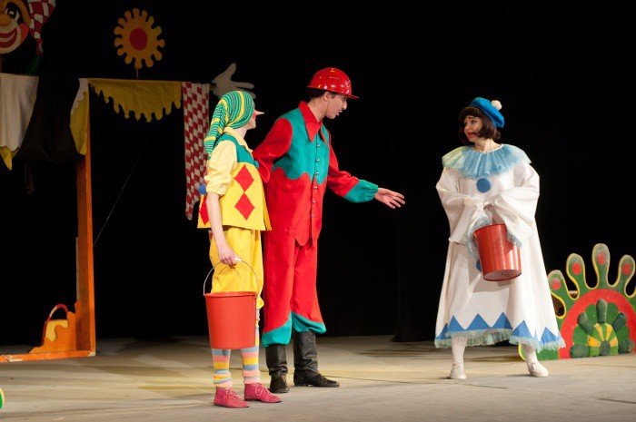
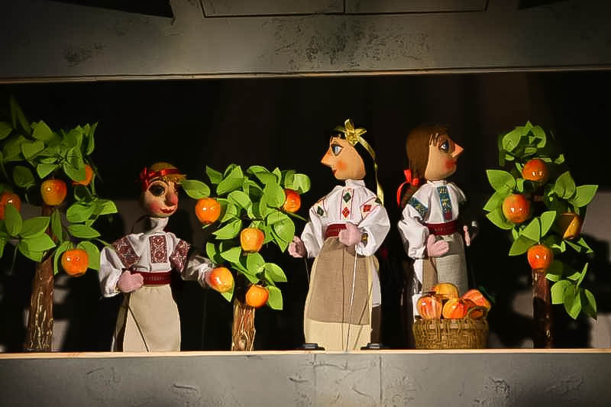
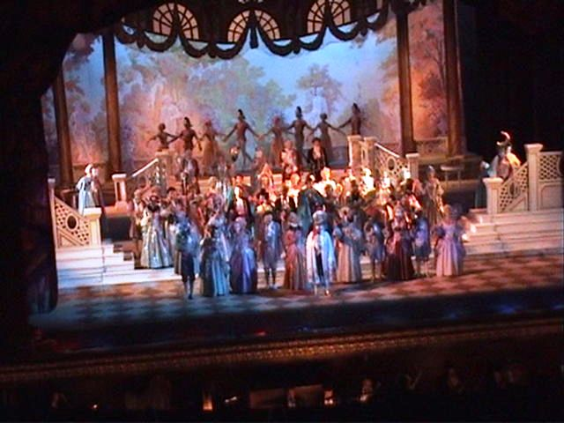
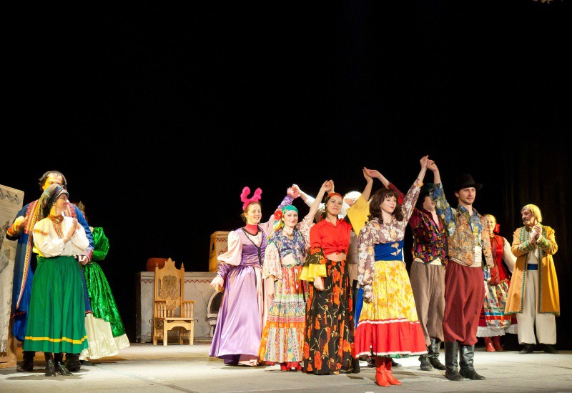
Які види театрального мистецтва представлені на світлинах:

Slide 3
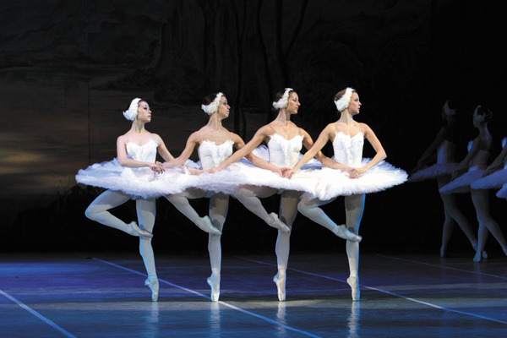
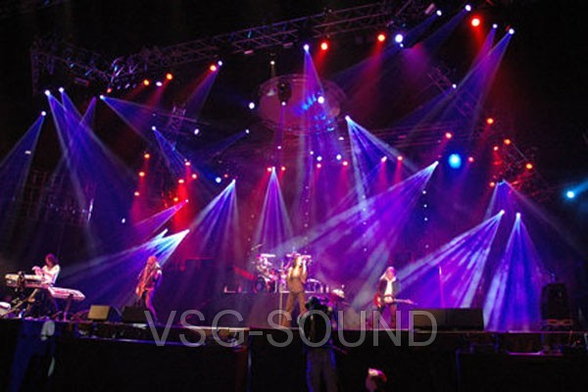
Чи всі види театрального мистецтва вам були представлені?
Назвіть решту.

Slide 4
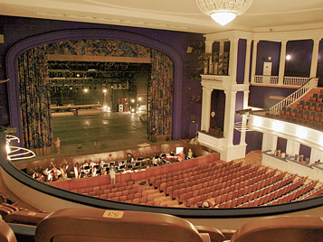
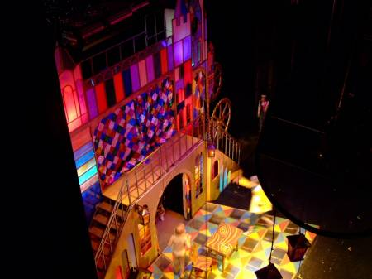
Сценічний простір…
Спробуймо дати визначення
Сценічний простір – це система оформлення спектаклів — перспективна побудова сценічної картини.
Яка роль художнього оформлення вистави
у виявленні образів героїв?

Slide 5
Образ вистави має володіти могутньою силою емоційного впливу, виховувати в людях високі моральні і естетичні уявлення.
Оформлення вистави - організація всіх зовнішніх засобів сценічної виразності:
Надають спектаклю певну форму;
Сприяють розкриттю ідейного змісту вистави;
Підсилюють вплив вистави на глядача;
Визначають стиль постановки.
Декорації, бутафорія, меблі, костюми, грим і освітлення складають художнє оформлення вистави.
У художнього оформлення вистави є завдання:
створення певного зорового, соціального, історичного, побутового та психологічного середовища спектаклю для виявлення образів героїв та організація сценічного простору.

Slide 6
Словникова робота:
Основні елементи театрального мистецтва
Сцена (від лат. scaena)—місце, на якому демонструються постановки, п’єси, театральні спектаклі.
Куліси (театральні) — елементи декорації із тканини (що вільно висять або натягнуті на рами), розташовані з боків сцени. Разом із падугами становлять «одяг сцени».
Декорації (від пізн. лат. decoratio — прикраса) — оформлення сцени, павильону, знімального майданчика, що створює зоровий образ спектаклю (фільму).
Реквізити (від лат. requisitum — потрібне) — обладнання сцени, що допомагає розкрити сюжет твору; це сукупність справжніх чи бутафорських предметів, необхідних для вистави

Slide 7
Довідкове бюро.
Сценічний простір
Значну роль у розвитку художнього оформлення теат­ральних декорацій відіграли такі видатні художники, як Леонардо да Вінчі, Рафаель.
Завдяки їм італійський театр на межі ХV-ХVІ ст. отримав нову систему оформлення спектаклів — перспективну побудову сценічної картини.
Вона охоплює лінійну, рельєфну, а в деяких випадках і плафонну пер­спективи.
Оформлюють перспективну театральну декорацію так, щоб на обмеже­ному просторі сцени створити у глядача ілюзію більшої глибини просто­ру, реальності сценічного пейзажу, об'ємності архітектурних споруд, що зображено на декорації.
Важливим для побудови простору на сцені є освітлення. Здебільшого використовують сильне рівномірне ос­вітлення, під час якого на всіх предметах відсутні тіні. Завдяки цьому немає суттєвої різниці між намальованими декораціями і об'ємними.

Slide 8
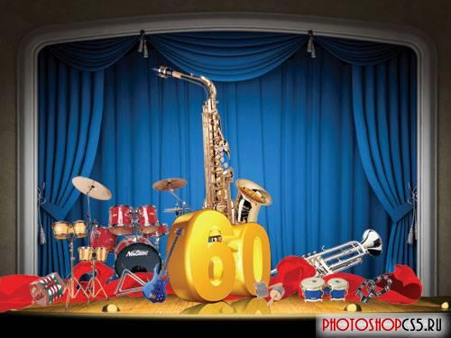
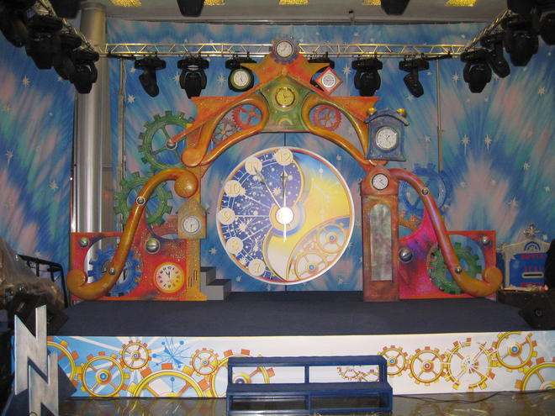
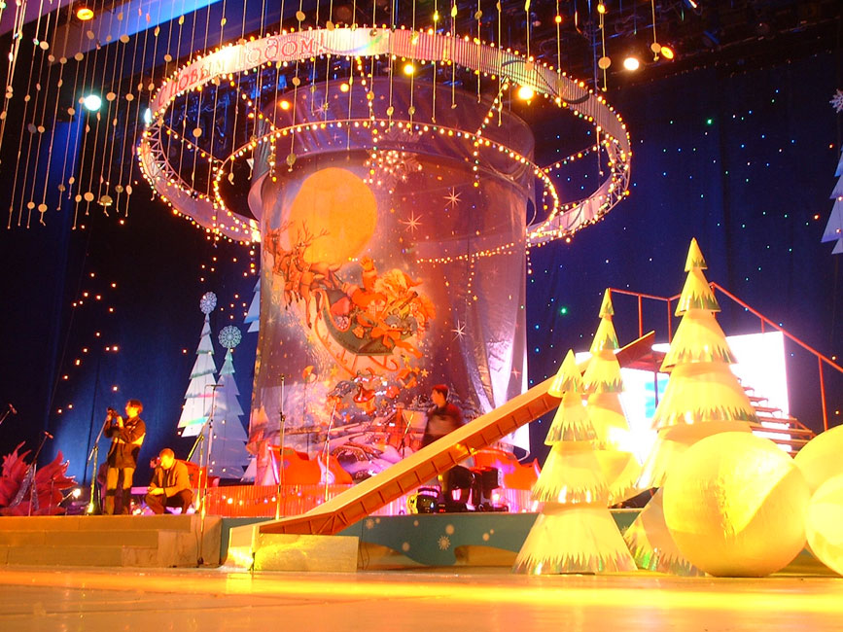
Якій, на вашу думку, виставі відповідає запропонований «Сценічний образ»? Підберіть літературний твір до вистави.

Slide 9
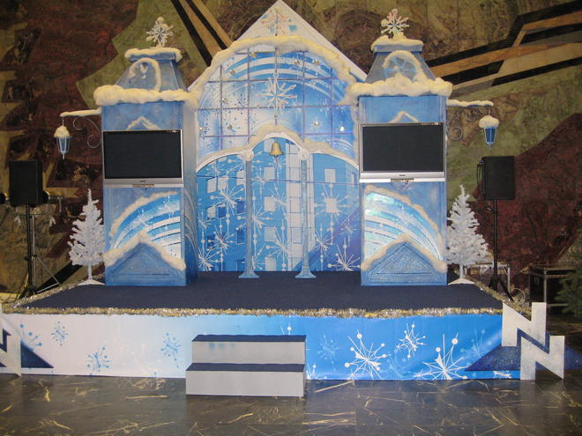
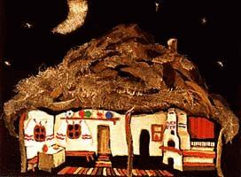
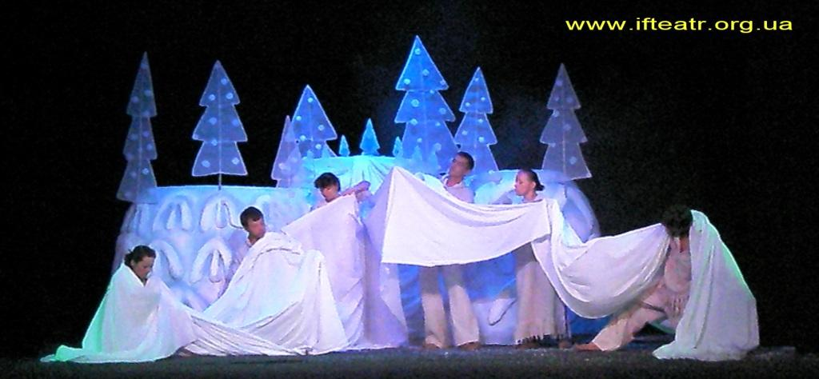

Slide 10

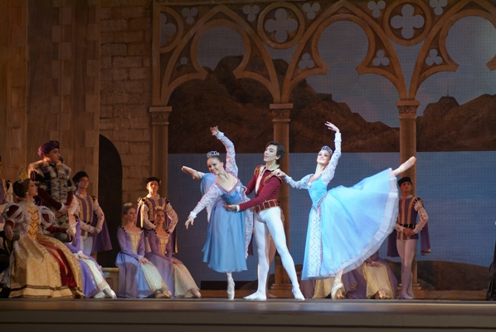
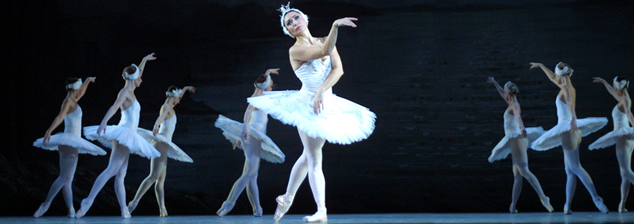

Slide 11
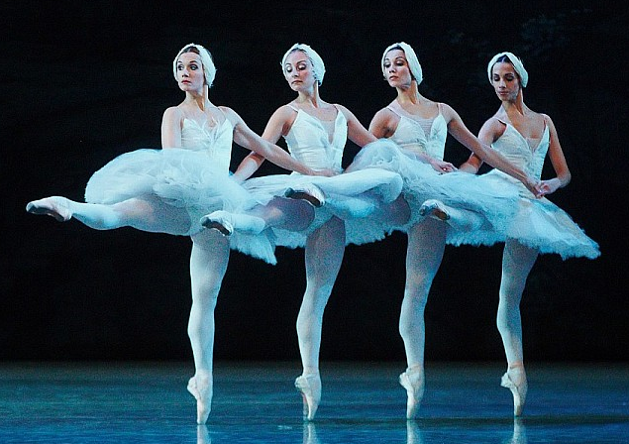
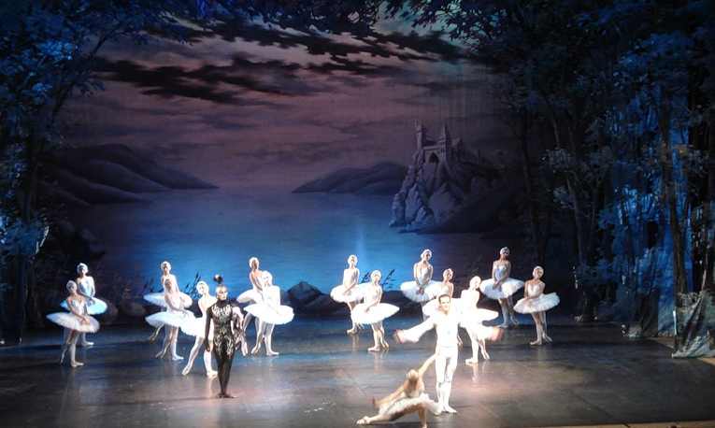
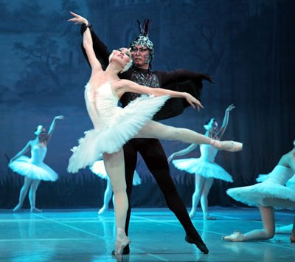
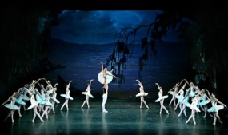

Slide 12
Практична діяльність учнів
Виконання завдання може проводитись у вигляді роботи в групах.
• Використайте на уроці домашні заготівки, виконані в техніці монотипії.
• Намалюйте контурний рисунок майбутньої композиції, передайте її плановість.
• Покрийте клеєм ПВА контури окремих елементів рисунка (хмари, сонце скелі, хвилі), щоб надати зображенню об’ємності.
• Поки висихає клей, із заготівок з монотипією виріжте силуети веж старовинного замку. Наклейте зображення на темний картон.
• Після висихання клею розфарбуйте ескіз декорації. Надайте пейзажу загадковості, таємничості.
• Поки зображення висихає, виготовте дерева. Для імітації їх крони зімніть зелений папір, потім трохи розгладьте його та приклейте до картонної основи.
• Стовбури дерев виконайте з паперової кольорової серветки, згорнутої джгутиком.
• Ураховуючи можливість розміщення декорацій на першому і дальньому планах, наклейте на основу всі виготовлені елементи композиції: вежі замку, стовбури та крони дерев виконання роботи

Slide 13
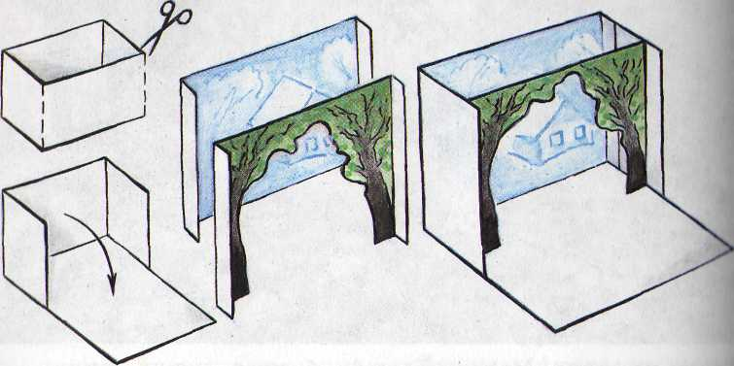
Послідовність виконання макету сцени до дитячої вистави:
Насамперед подумай, вибери, який спектакль ти малюватимеш і гратимеш (обери літературний твір).
Підготуйся до роботи.
Знайди для макету коробку. Відріж її стінку так, щоб можна було все бачити спереду і зверху.
Це буде сцена.

Slide 14
4. Спочатку намалюй місце дії своєї казки. Цей малюнок служитиме фоном-декорацією.
5. Розташуй його в самій глибині коробки. Таких декорацій-фонів може бути декілька, і їх можна міняти по ходу спектаклю.

Slide 15
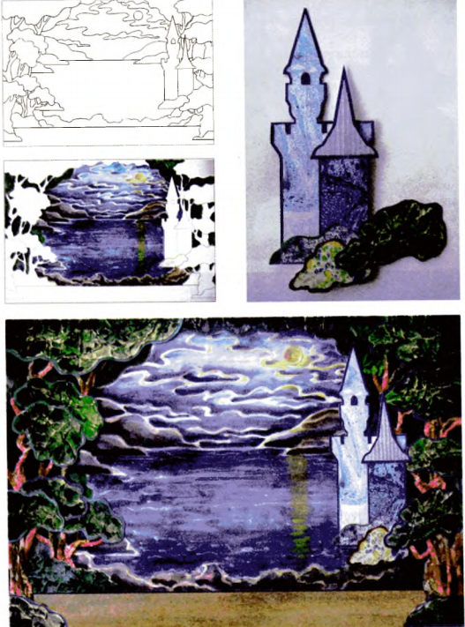

Slide 16
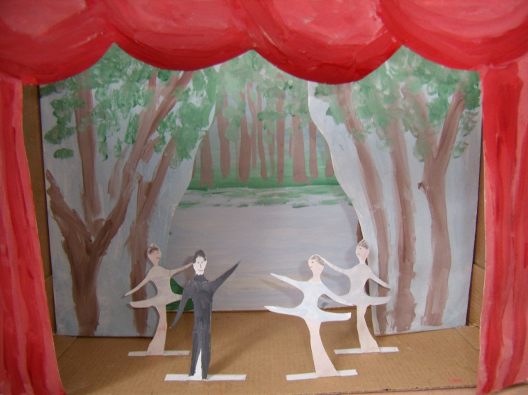

Slide 17
Використані інтернет - ресурси:
http://zireael777.com/datyi-i-sobyitiya/4-marta
http://gorod.dp.ua/image2.php?art_id=1&event_id2=21497&fotogal=1&n=1
http://www.afisha.ru/performance/65124/review/315881/
Список літератури
1. Акімов Н.П. Театральне спадщина (У двох книгах). - Л., 1978.
2. Базанов В.В. Техніка та технологія сцени. - Л.: Мистецтво, 1976, с. 183-234.
3. Михайлова А.А. Сценографія: теорія та досвід. - М., 1990.
4. Михайлова А.А. Образ вистави. - М., 1978.
5. Риндін В.Ф. Як створюється художнє оформлення вистави. - М., 1962.
6. Станіславський К.С. Моє життя в мистецтві. - М., 1983.

